Slide 1
Серия дидактических игр, направленных на формирование познавательного интереса у детей дошкольного возраста с ОВЗ в условиях лекотеки.
Педагог – психолог Васильева Н.А.
МБДОУ г. Иркутска
детского сада № 51 «Рябинка»

Slide 2
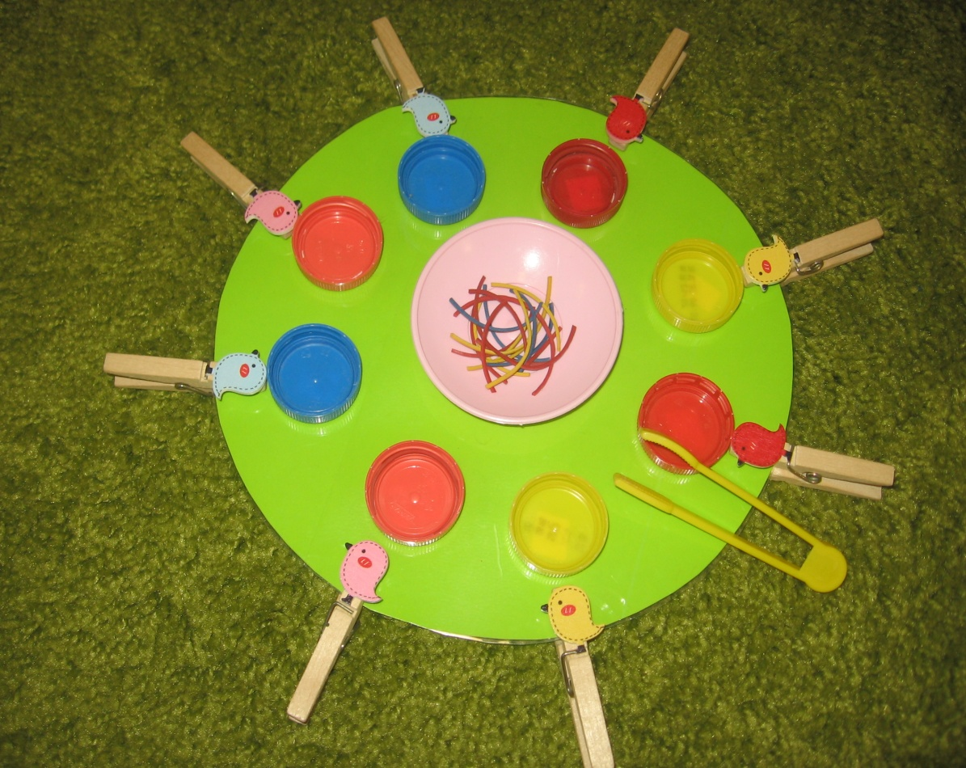
«Накорми птичек » (игра с прищепками) Цель: укрепить мелкую моторику рук, закрепить сенсорные эталоны, зрительного контроля над действиями рук. Детям предлагается прищепить птичку определённого цвета к мисочке такого же цвета. С помощью пинцета или 2 -3 пальцев разложить червячков соответствующего цвета по мисочкам.

Slide 3
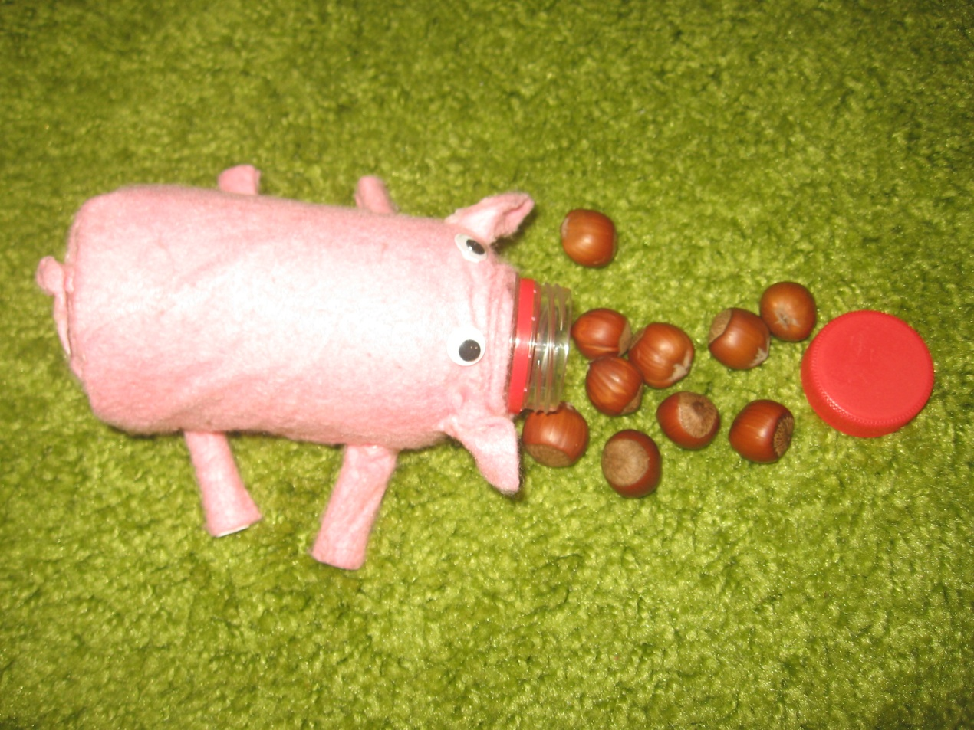
2. «Накорми поросёнка» Цель: укрепить мелкую мускулатуру рук, зрительно-двигательную координацию. Дети откручивают «пятачок поросёнка» и кормят свинку фасолью, орешками, косточками фруктов и т. д. Выполняя захват маленькой детали, ребёнок настраивается на спокойный вид деятельности, получает положительные эмоции, развивает полезные навыки.

Slide 4
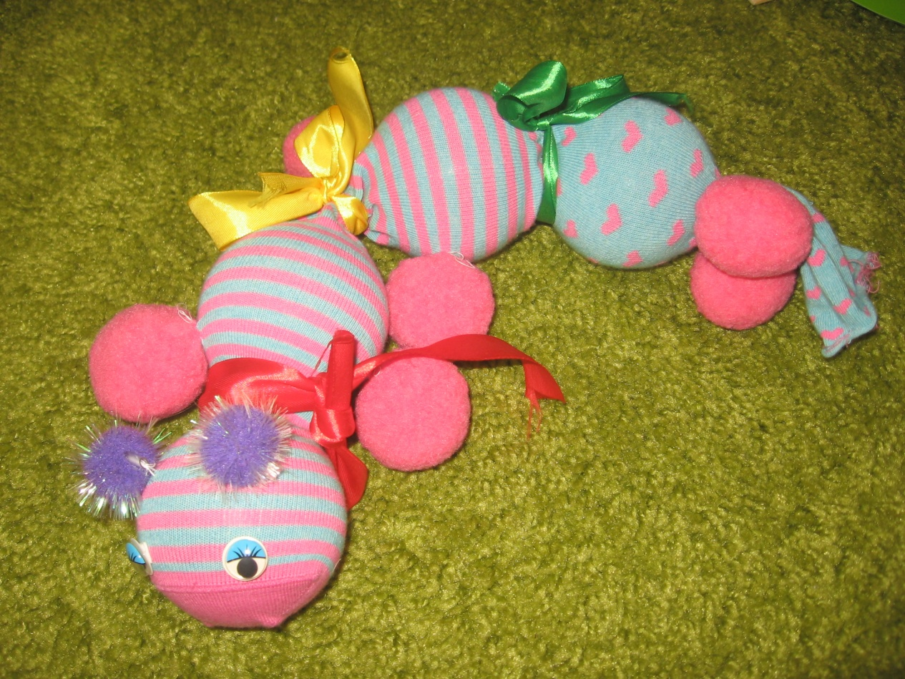
3. «Гусенички» Цель: укрепить мелкую мускулатуры рук, развить прослеживающую функцию глаз, тактильно-двигательное восприятие. Задача ребенка собрать гусеничку, используя шарики и разноцветные ленточки.

Slide 5
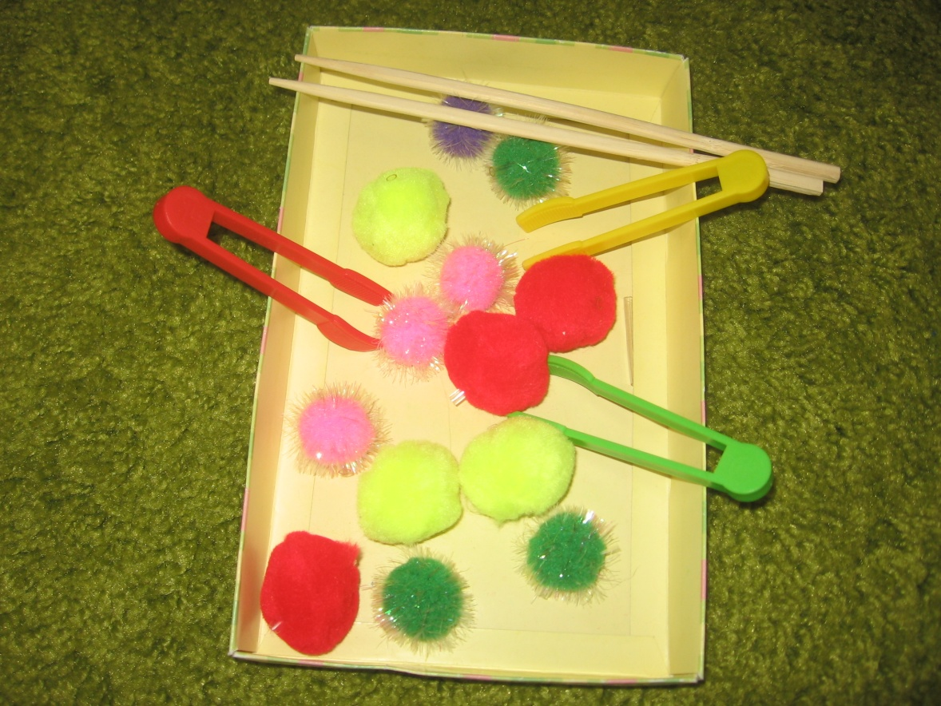
4. «Помпоны» Цель: развить мелкую мускулатуру рук, зрительный контроль над действием рук. С помощью китайских палочек или пинцета детям предлагается переложить помпоны из одной тарелочки в другую. Варианты: • Кто быстрее переложит. • Переложи помпоны определённого цвета в соответствующего цвета емкости.

Slide 6
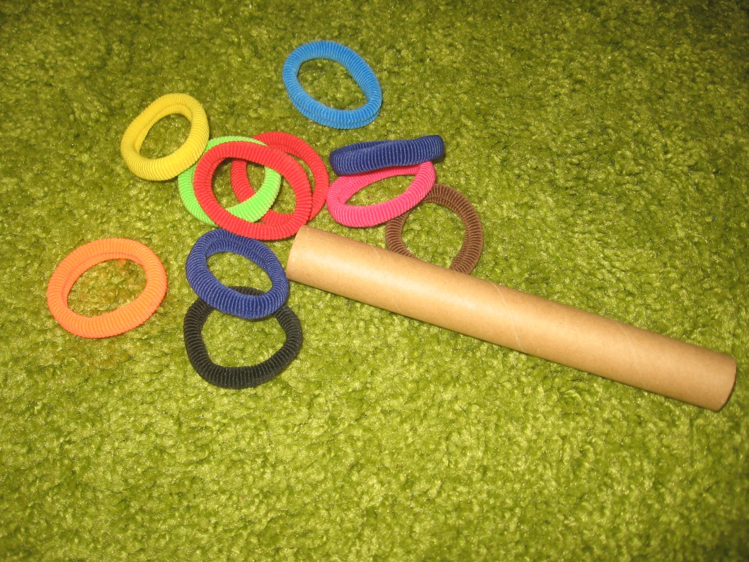
5. «Разноцветные резинки» Цель: развить мелкую моторику рук, закрепить сенсорные эталоны, зрительный контроль над действиями рук. Задача ребенка украсить столбик резинками заданного педагогом цвета

Slide 7
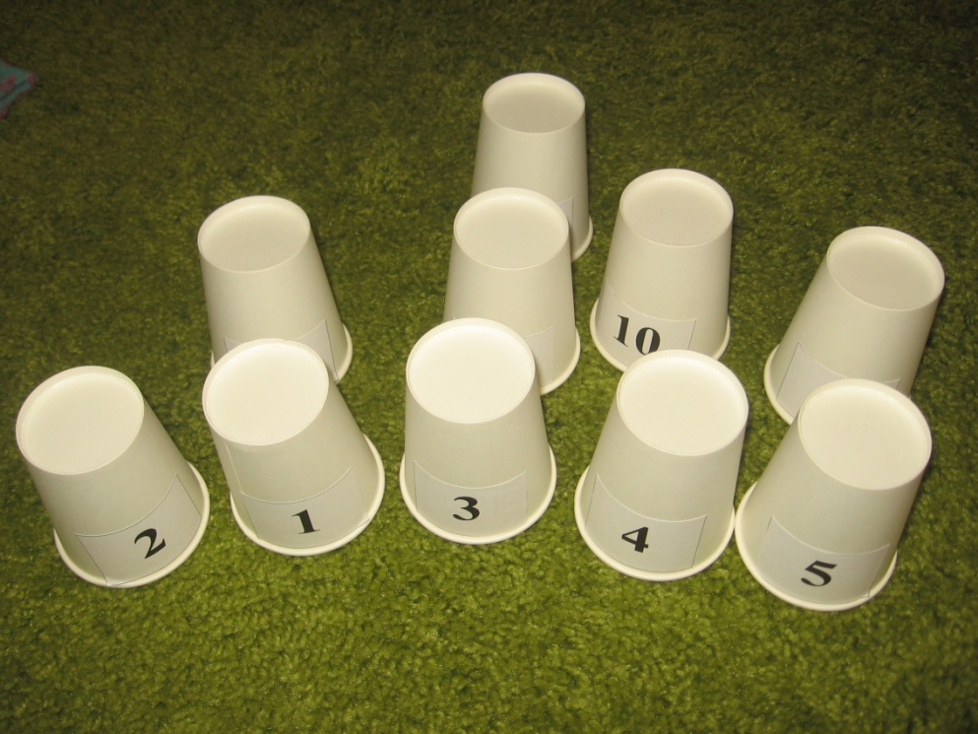
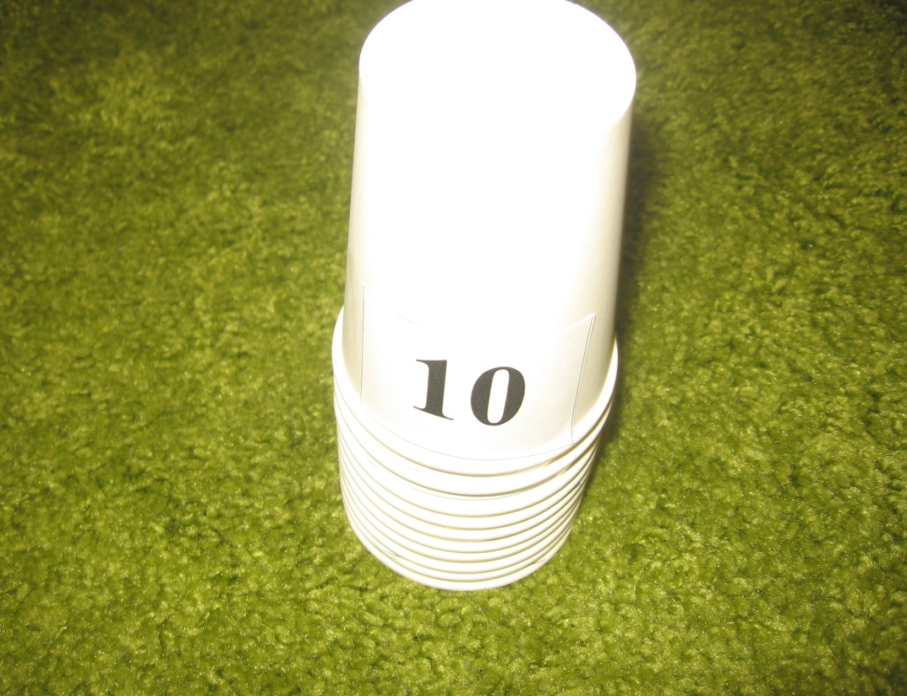
6. «Цифровая башня» (из стаканчиков) Цель: формировать прямой и обратный порядковый счет в пределах 10, развивать зрительно-двигательную координацию. Задача ребенка выстроить из перемешанных стаканчиков башню от 1 до 10 и обратно.

Slide 8
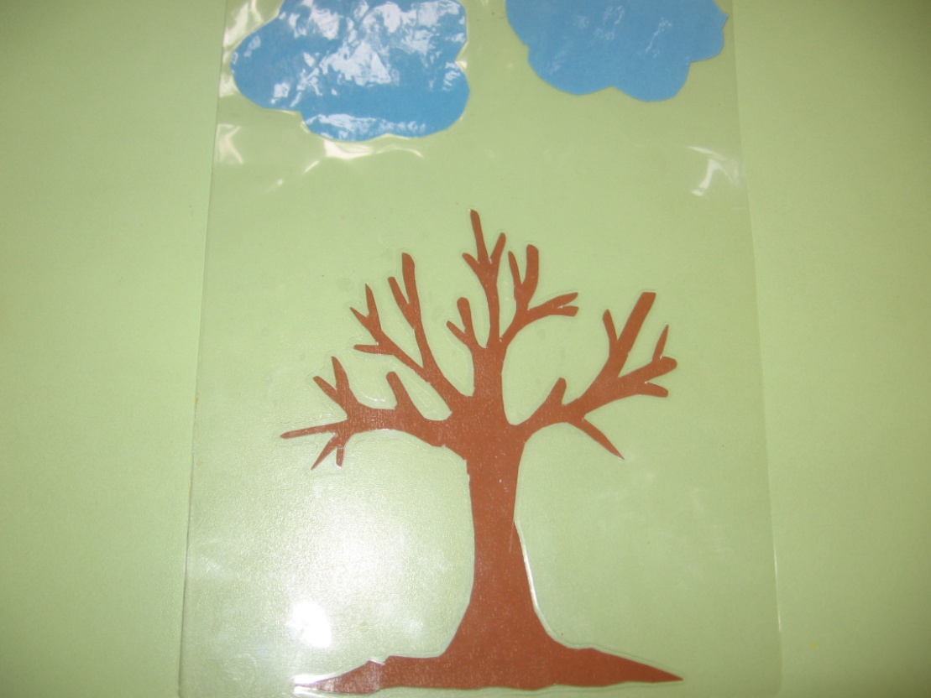
7. «Дерево» Цель: формировать временные представления ( представления о временах года) Используется на занятиях продуктивными видами деятельности. Ребенку предлагается с помощью кисти, пальца, бумажной коктейльной трубочки и краски изобразить соответствующие признаки времени года: листочки и цветы на дереве, если лето, то зеленые, если осень то желтые, дождик из тучек, снежок и сугробы.

Slide 9
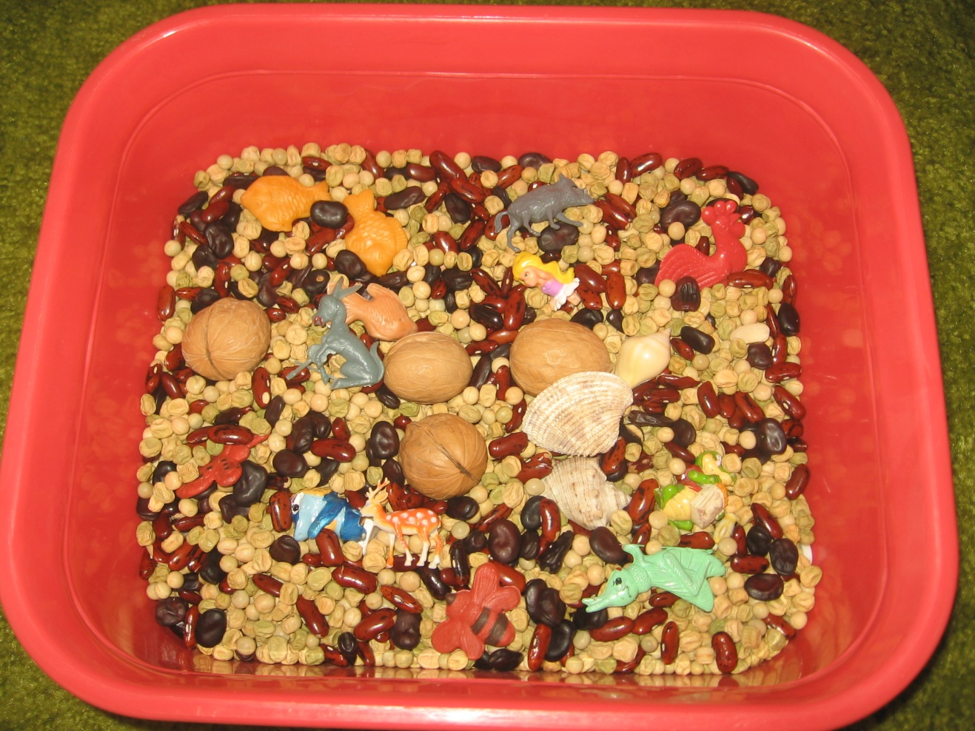
8. «Волшебная коробочка» (Сухой бассейн) Цель: развить мелкую мускулатуру рук, тактильные ощущения, формирование сенсорных эталонов и дифференциации. Задача ребенка найти определенный предмет на ощупь с закрытыми глазами, разложить по цвету и величине, продолжить узор горошинками, фасолинками.

Slide 10
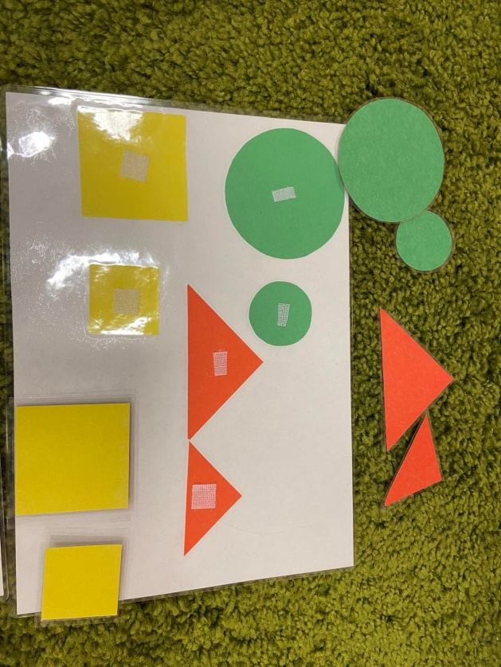
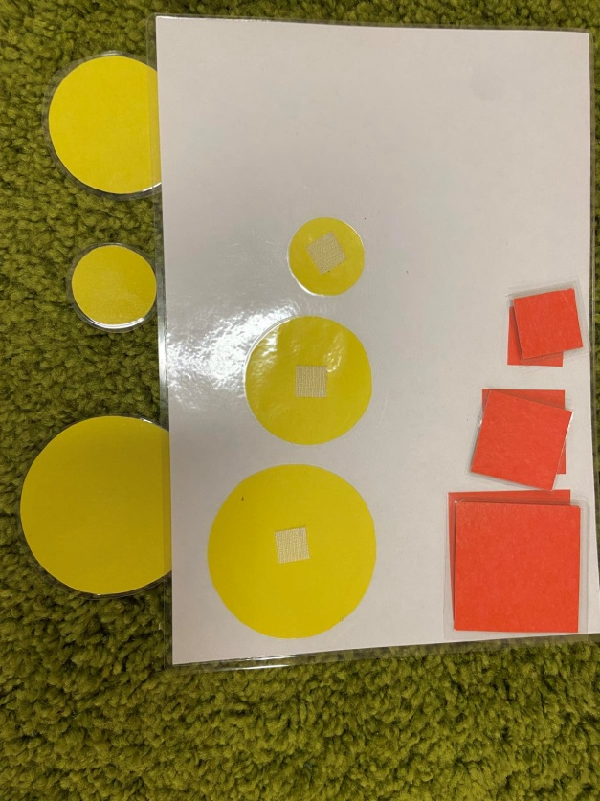
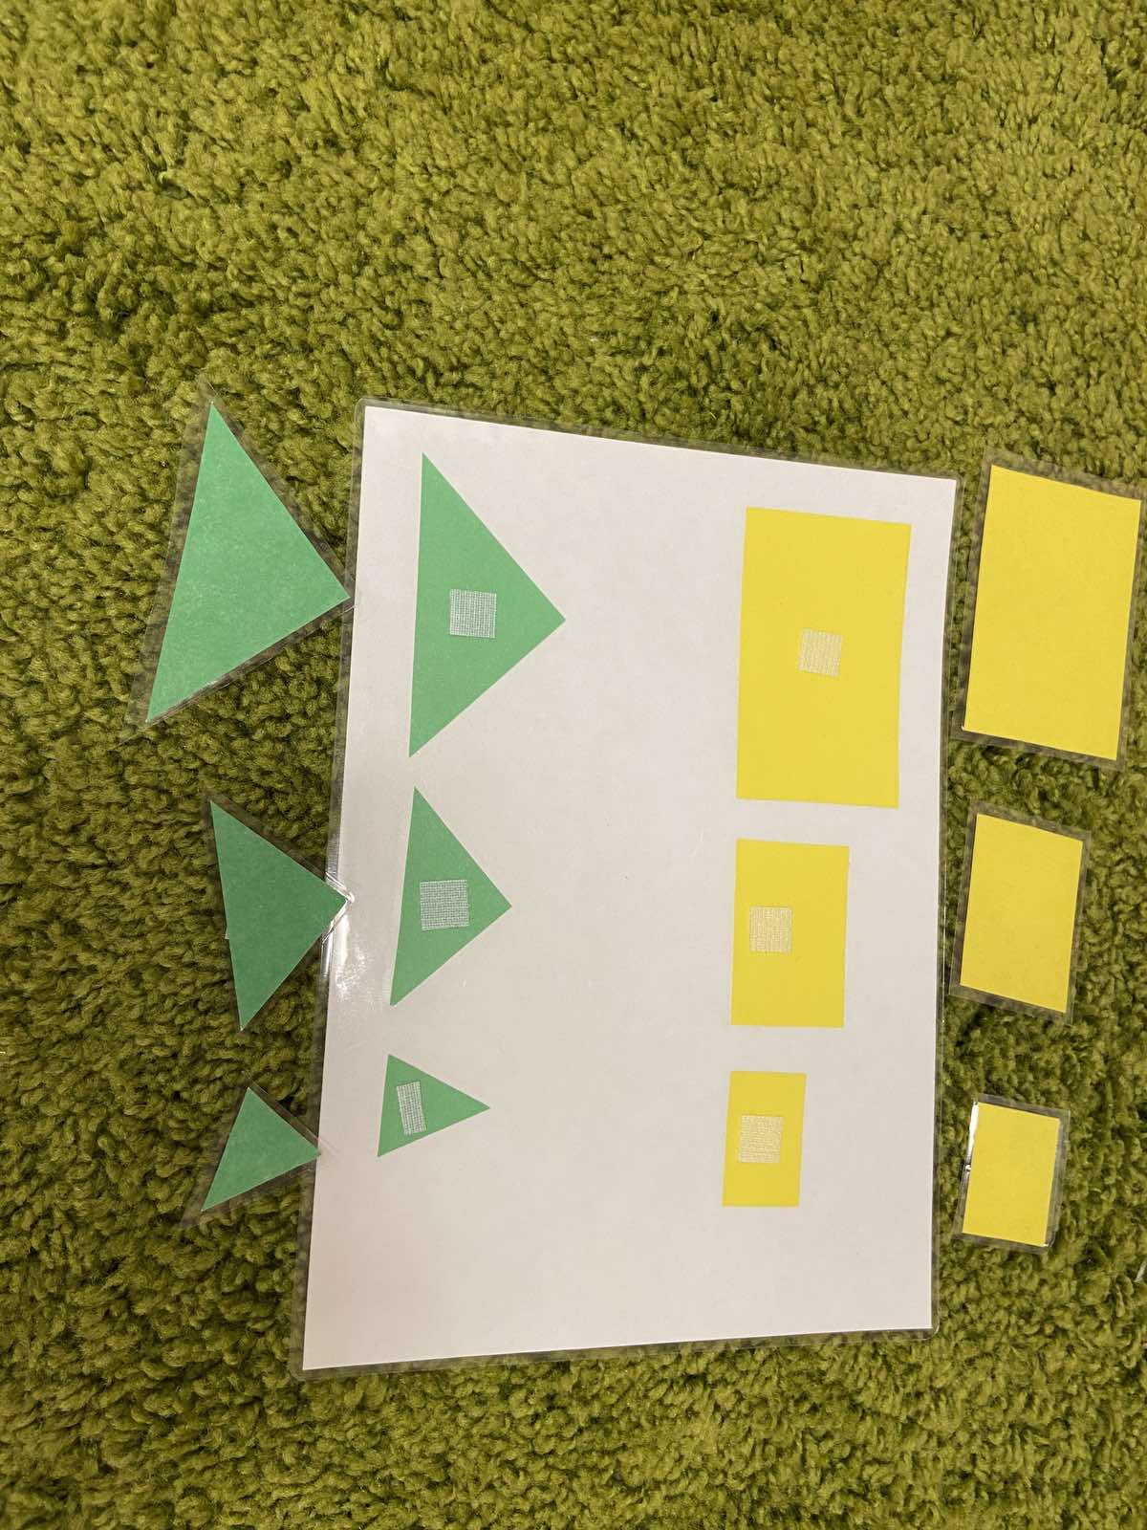
9. « Геометрические фигуры на липучках» Цель: учить соотносить фигуры по величине, цвету, форме, используя в речи слова «большой», «поменьше», «самый маленький», формировать представления, что геометрические фигуры могут быть разных размеров, закреплять представления о геометрических фигурах (круг, треугольник, прямоугольник, квадрат), учить определять и обозначать словами положение предмета относительно себя (влево, вправо), развивать зрительно-двигательную координацию.

Slide 11
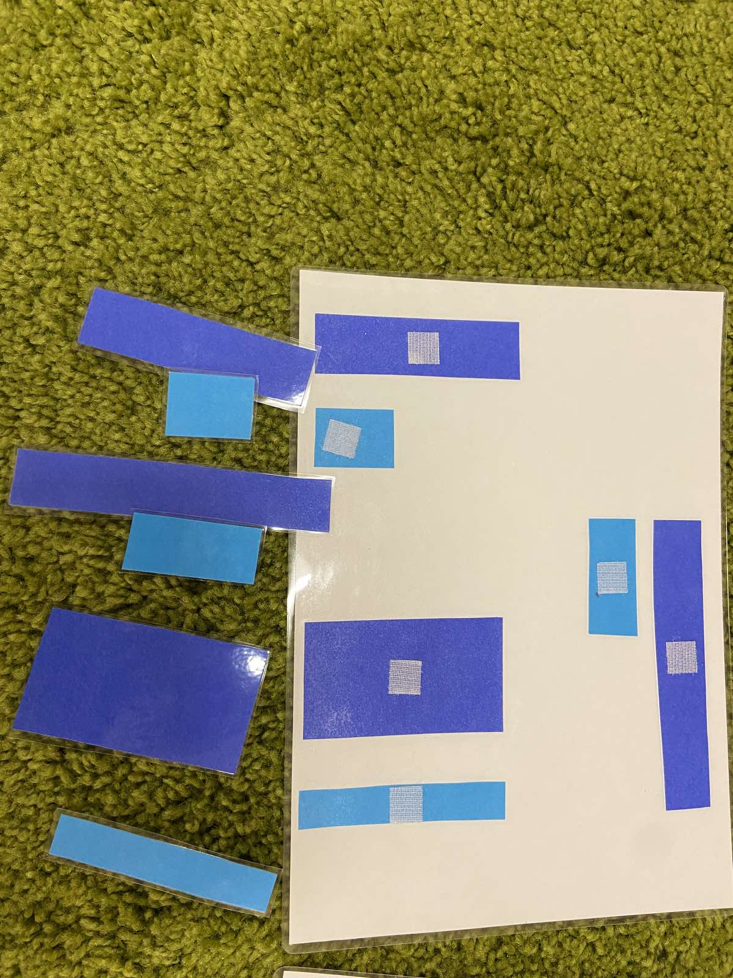
10. «Полосочки на липучках» Цель: Учить сравнивать полоски по ширине (широкая - узкая), длине (короткая – длинная ), высоте (высокая – низкая), развивать зрительно-двигательную координацию.

Slide 12
Благодарим за внимание !

